Slide 1
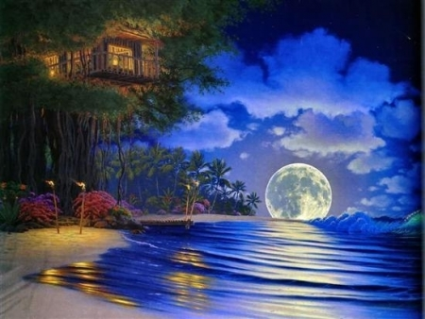
স্বাগতম

Slide 2
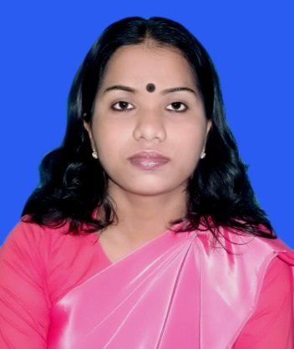
শিক্ষক পরিচিতি
মোছাঃ মৌসুমী বেগম
সহকারি শিক্ষক
পীরগাছা মডেল সরকারি প্রাথমিক বিদ্যালয়
পীরগাছা , রংপুর ।

Slide 3
পাঠ পরিচিতি
বিষয়ঃপ্রাথমিক বিজ্ঞান
শ্রেণিঃ চতুর্থ
অধ্যায়ঃ 8
মহাবিশ্ব
সময়ঃ৪০ মিনিট

Slide 4
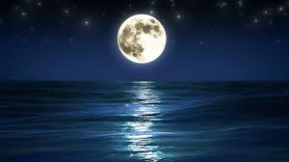
চাঁদ কি?

Slide 5
তোমরা কি কখনো চাঁদের পরিবর্তন লক্ষ করেছ?

Slide 6
শিরোনাম
চাঁদের দশা বা পর্যায়সমূহ

Slide 7
শিখনফল
এই পাঠ শেষে শিক্ষার্থীরা…
১।চাঁদের বিভিন্ন পরিবর্তন সম্পর্কে বলতে পারবে।
২ । চাঁদের দশা বর্ণনা করতে পারবে।
৩। চাঁদের দশার ছবি অঙ্কন করতে পারবে ।

Slide 8
চাঁদের কি কি পরিবর্তন হয়?

Slide 9
ভিডিওতে চাঁদের কি পরিবর্তন হয় তা লক্ষ্য করি।

Slide 10
কখনো কখনো চাঁদকে বড় গোলাকার দেখায়

Slide 11
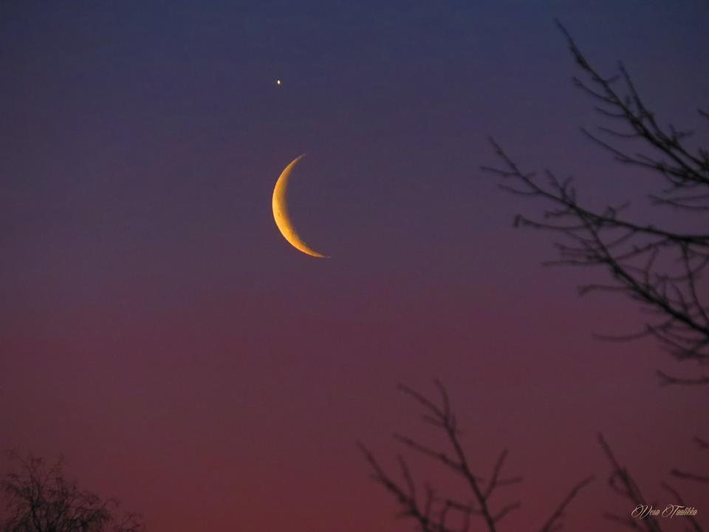
কখনো চাঁদকে ছোট দেখায়
চাঁদ

Slide 12
কখনো চাঁদকে অর্ধ গোলাকার দেখায় ।

Slide 13
একক কাজ
চাঁদের পরিবর্তনগুলো কি কি?

Slide 14
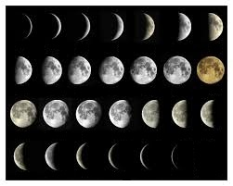
চাঁদের দশা কী ?
চাঁদের উজ্জল অংশের আকৃতি পরিবর্তনই হচ্ছে চাঁদের দশা ।

Slide 15
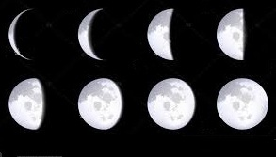
চাঁদর কয়টি দশা রয়েছে ?
চাঁদের আটটি দশা রয়েছে

Slide 16
পূর্ণিমা
চাঁদের আলোকিত অংশের ক্রমশ বৃদ্ধি
চাঁদের আলোকিত
অংশের ক্রমশ হ্রাস
প্রথম চতুর্থাংশ
শেষ চতুর্থাংশ
ক্রমশ বৃদ্ধি পাওয়া ক্রিসেন্ট
ক্রমশ হ্রাস পাওয়া ক্রিসেন্ট
Notes:
।

Slide 17
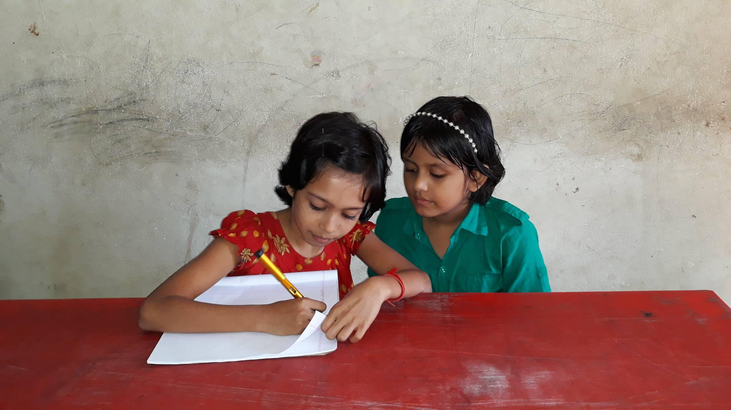
জোড়ায় কাজ
দলে আলোচনা করে চাঁদের কয়টি দশার ছবি আঁক ।

Slide 18
কতদিনে চাঁদ পূর্বের অবসথায় ফিরে আসে ?

Slide 19
প্রতি ২৮ দিনে চাঁদ পূর্বের অবস্থায় আসে ।

Slide 20
এসো বইয়ের সাথে মিলিয়ে দেখি ।
অধ্যায়ঃ ৮, পৃষ্ঠা নং- ৫৬

Slide 21
দলীয় কাজ
চাঁদের বিভিন্ন পরিবর্তন গুলো সম্পর্কে লিখ।
দলঃ চাঁদ
চাঁদের বিভিন্ন দশার ছবি গুলো আঁক ।
দলঃসূর্য
চাঁদের বিভিন্ন দশার নাম গুলো লিখ।
দলঃ তারা

Slide 22
মূল্যায়ন
১। কতদিন পর চাঁদ পূর্বের অবস্থায় ফিরে আসে?
২। চাঁদের দশাগুলো কি কি ?
৩। চাঁদের বিভিন্ন পরিবর্তন গুলো কী কী ?

Slide 23
বাড়ির কাজ
চাঁদ পর্যবেক্ষণ করে চাঁদের বিভিন্ন দশার ছবি এঁকে নিয়ে আসবে ।

Slide 24
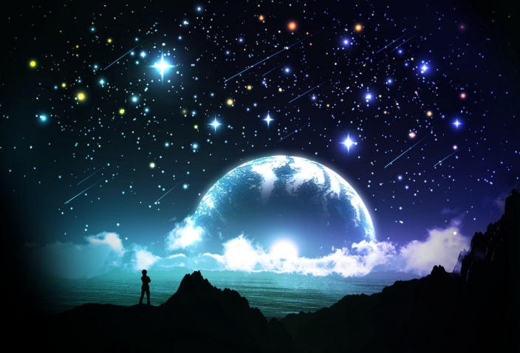
সবাইকে ধন্যবাদ
Notes:
পাঠ ঘোষনা ।

